Slide 1
ДИГИТАЛЕН МАРКЕТИНГ
МВБУ

Slide 2
Определение
Дигиталният маркетинг използва съвременните информационни и комуникационни технологии за създаването на интегрирана, целенасочена и измерима комуникация с потребителите, която спомага за привличането и запазването им като изгражда трайни взаимоотношения с тях.

Slide 3
Фази в развитието на дигиталния маркетинг
зараждането на Интернет и първите уеб сайтове - 27-ми октомври 1994 година първата реклама
маркетинг на изтласкването ( push marketing) като се използват масови дигитални методи като банери, микросайтове и имейли
уеб 2.0 технологии - особено внимание се отделя на маркетинга в социалните медии
„вграден маркетинг“ (еmbedded маркетинг) - нови технологии в дигиталния маркетинг, които дават възможност за засилена реалност, геймификация, умни решения и др.

Slide 4
Дигиталният маркетинг включва два основни компонента
Интернет маркетингът, който обхваща:
маркетинг в социалните медии
разработването и поддържането на уеб страници на организациите
маркетинга в търсещите машини (SEМ, който включва оптимизацията на търсещите машини - SEO и платената реклама - Pay per click)
мобилният маркетинг, мобилните пазари (Google Play, Apple Store)
имейл маркетинг
онлайн банери

Slide 5
Дигиталният маркетинг включва два основни компонента
Вторият компонент са не-интернет свързаните дигитални канали като
телевизия
Радио
Смс
дигитални билбордове (вътрешни и външни)
(Charlesworth, 2014)

Slide 6
Маркетинг в социалните медии
Тутен и Соломон (2013) определят социалните медии като
онлайн средства за комуникация, разпространение на информация, сътрудничество и самоусъвършенстване сред взаимосвързани и взаимозависими мрежи от хора, общности и организации.

Slide 7
използването на социалните медии и свързаните технологии в маркетинговите инициативи със задачата да ангажира потребителите с организацията и нейните марки
Крайната цел е да се осъществи „конверсия“, т.е. потребителят да бъде подтикнат към определено действие като покупката на продукт, абонамент за услуга, присъединяване към определена потребителска общност.

Slide 8
Маркетингът в социалните медии се отличава от традиционния
Принос вместо контрол
- Маркетолозите се стремят да водят „дискусии“ за своите и конкурентите продукти и внимателно да променят нагласите на потребителите.
- Опитите за контрол водят бързо до негативни реакции в социалните мрежи.

Slide 9
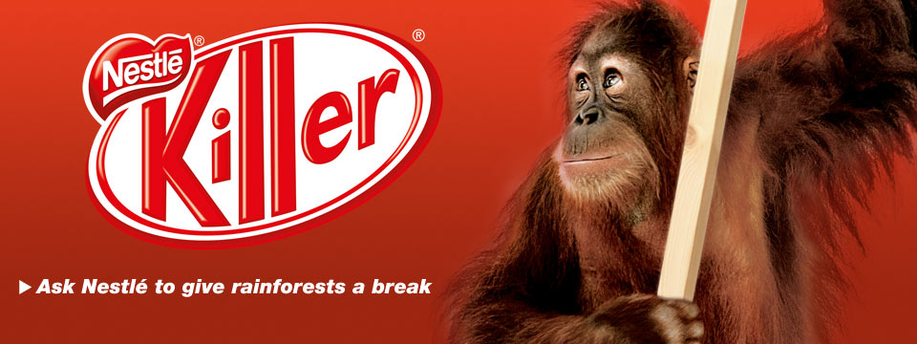
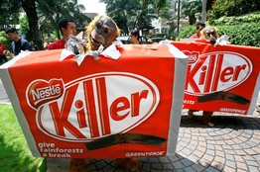
Опитът на НЕСТЛЕ

Slide 10
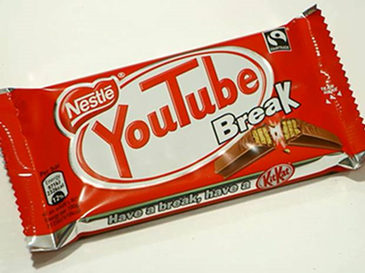
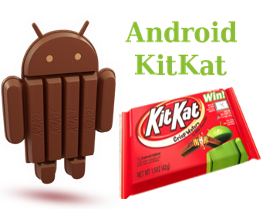
Опитът на НЕСТЛЕ

Slide 11
Маркетингът в социалните медии се отличава от традиционния
Изграждане на доверие.
Тази особеност на маркетинга в социалните медии е тясно свързана с невъзможността за пълен контрол.
Комуникациите в социалните медии са многопосочни – от фирмата към клиентите, от клиентите към фирмата и между самите клиенти.
Комуникациите в социалните медии не завършват с една кампания. В социалните медии доверието се изгражда бавно, както при традиционния маркетинг, но се разрушава много по-бързо поради скоростта на комуникациите.
(Barker, Barker, Bormann and Neher, 2013)

Slide 12
Други видове интернет маркетинг
разработването и поддържането на уеб страници на организациите
маркетинга в търсещите машини (SEМ, който включва оптимизацията на търсещите машини - SEO и платената реклама - Pay per click)
мобилният маркетинг, мобилните пазари (Google Play, Apple Store)
имейл маркетинг
онлайн банери

